Slide 1











Slide 2


Slide 3

Thành Cổ Loa gồm mấy vòng thành khép kín?
Thành Cổ Loa gồm 3 vòng thành khép kín.
Am thờ công chúa nào?
Am thờ công chúa Mị Châu.
Lễ hội Cổ loa được diễn vào ngày nào?
Lễ hội Cổ loa được diễn vào ngày 6 tháng giêng Âm lịch hàng năm.

Slide 4
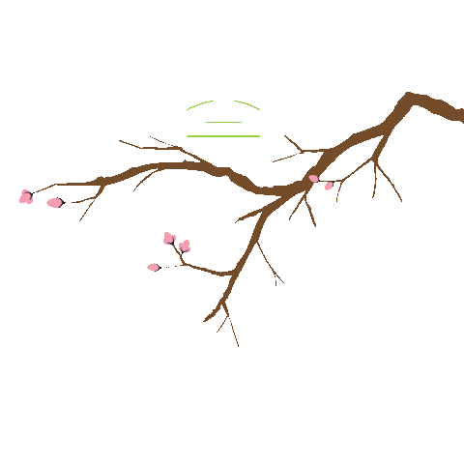
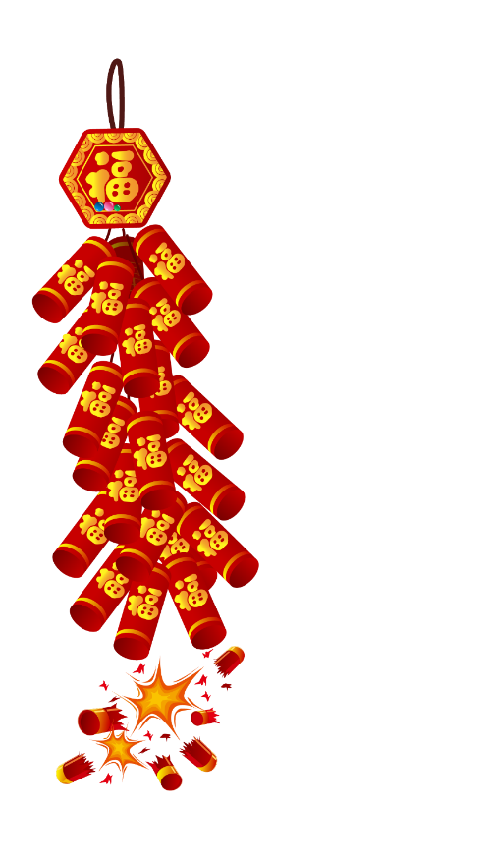








Slide 5

Xác định được vị trí đia lí của địa phương em và hai vùng đã học trên bản đồ hoặc lược đồ Việt Nam.
Hệ thống hóa được nội dung lịch sử và địa lý đã học của hoc kì I về địa phương em và hai vùng của Việt Nam.
Sưu tầm tư liệu, giới thiệu được về địa phương em và một di tích lịch sử đã học.

Slide 6



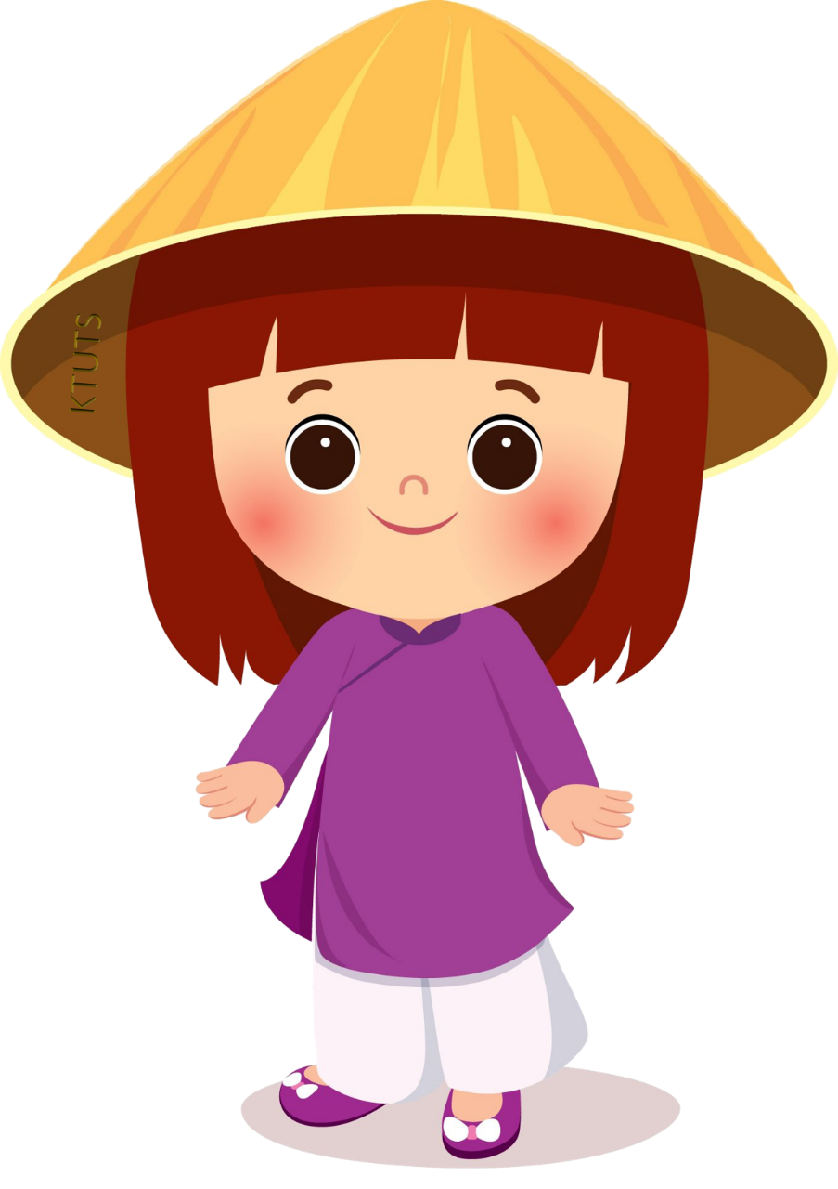
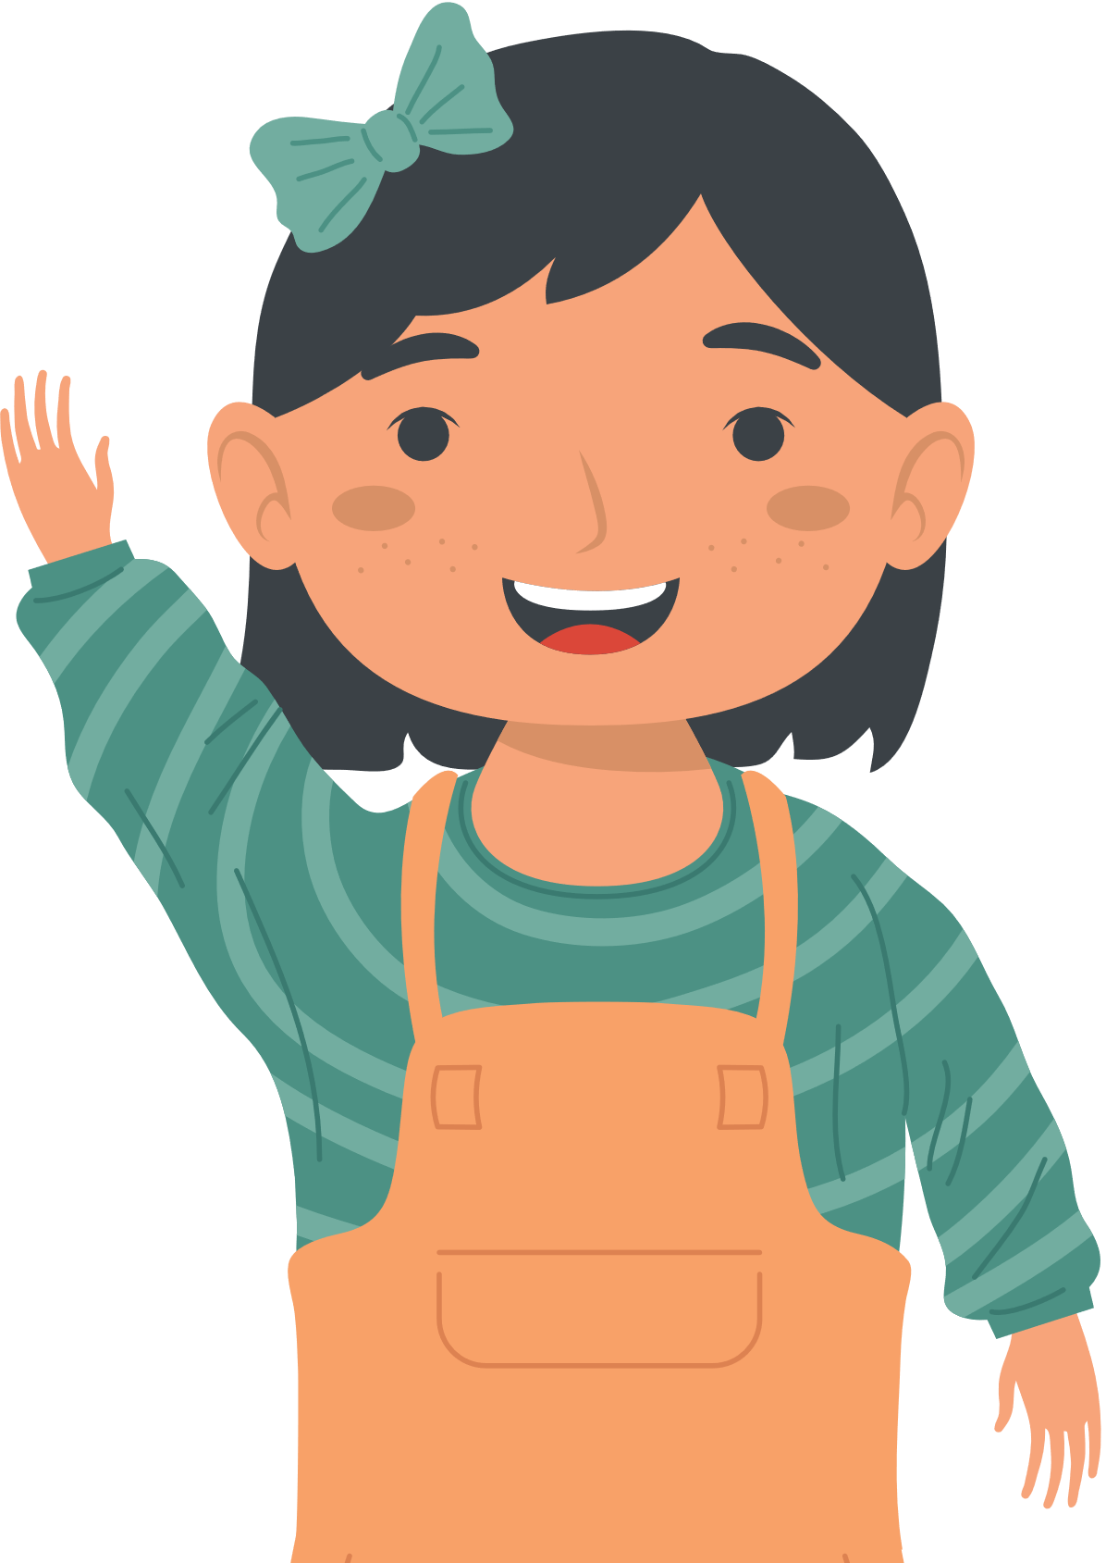

Slide 7


Hoạt động 1: Giới thiệu về địa phương em

Slide 8
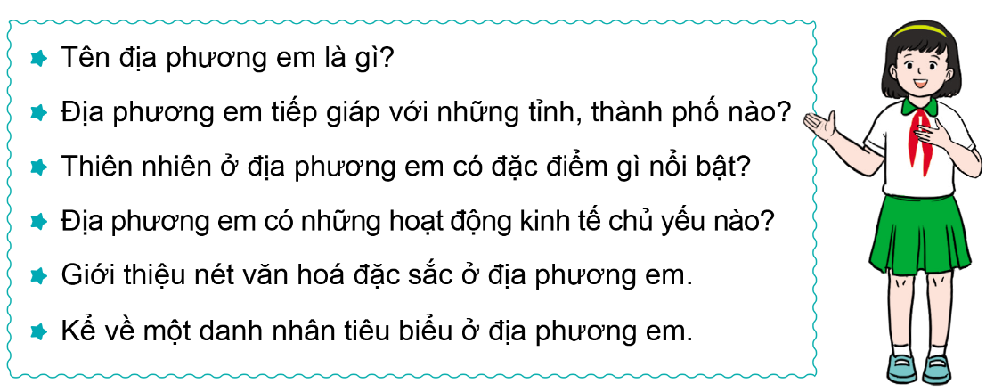
1. a) Hãy giới thiệu một số nét tiêu biểu về địa phương em theo gợi ý dưới đây

Slide 9











Slide 10
Nêu một điều em thích hoặc điều băn khoăn về môi trường ở địa phương mình. Tìm hiểu nguyên nhân và đưa ra biện pháp khắc phục tình trạng môi trường đó.

Slide 11
Hoạt động 2: Hệ thống kiến thức về hai vùng của Việt Nam

Slide 12


2. a) Hãy cho biết em đã được học về những vùng nào dưới đây.

Slide 13
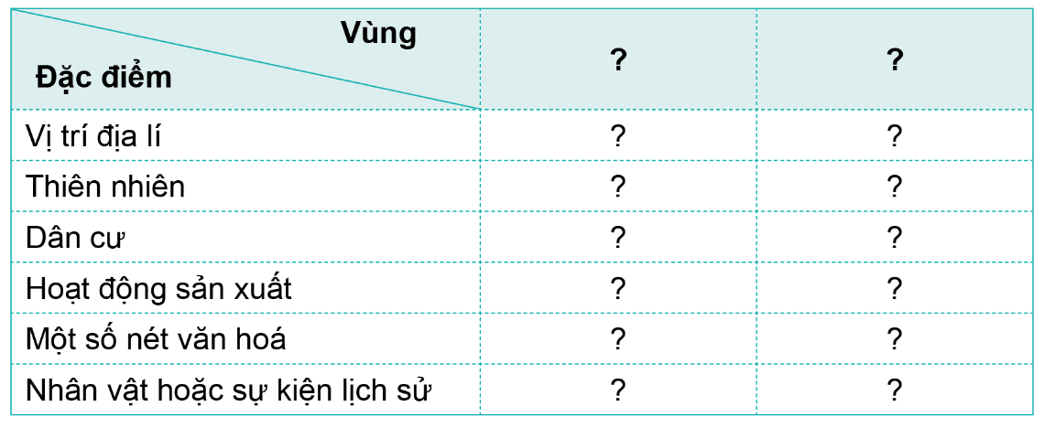
2. b) Hoàn thành bảng giới thiệu tóm tắt về các vùng em đã học theo gợi ý dưới đây vào vở.

Slide 14
 | Trung du và miền núi Bắc bộ | Đồng bằng Bắc bộ
Vị trí địa lý
Thiên nhiên
Dân cư
Hoạt động sản xuất
Một số nét văn hóa
Nhân vật hoặc sự kiện lịch sử
Vùng
Đặc điểm
Nằm phía bắc nước ta. Tiếp giáp vùng Đồng bằng Bắc Bộ…..
Có dạng hình tam giác. Tiếp giáp vùng Trung du ….
Vùng trung du và đồi núi thấp…..
Vùng Đồng bằng Bắc Bộ có nhiều sông ngòi,….
Dân cư chủ yếu là các dân tộc,…
Dân cư chủ yếu là dân tộc Kinh.
Hoạt động sản xuất làm ruộng bậc thang, xây dựng ….
Hoạt động sản xuất làm trồng lúa nước,...
Rất nhiều các lễ hội, ….
Rất nhiều các lễ hội, ….
Có đền Hùng và giỗ tổ Hùng Vương,…
Có rất nhiều lễ hội: hội Lim, hội Gióng,….

Slide 15
Hãy giải thích tại sao có sự khác biệt về hoạt động sản xuất của hai vùng trên.
Sự khác biệt về hoạt động sản xuất của hai vùng vì do thiên nhiên hai vùng khác nhau, vị trí địa lý cũng ảnh hưởng đến các hoạt động sản xuất.

Slide 16
Hoạt động 3: Lựa chọn di tích lịch sử ở hai vùng đã học

Slide 17
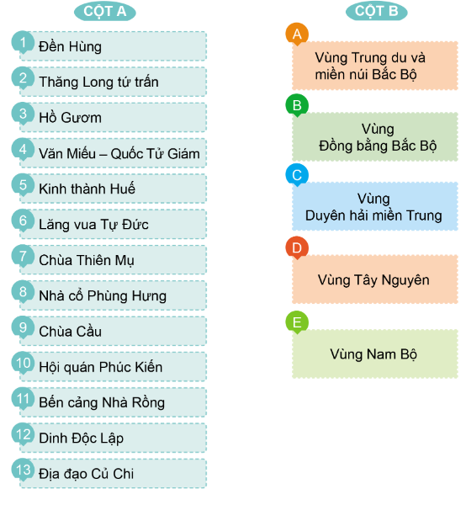

Slide 18
Hoạt động 4: Giới thiệu về một di tích lịch sử

Slide 19
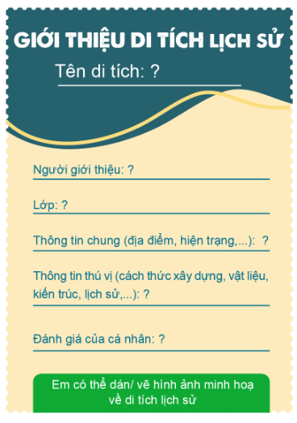
Lựa chọn một trong các di tích lịch sử đã học, sưu tầm và giới thiệu về di tích lịch sử đó theo các gợi ý sau.

Slide 20
Các em sẽ làm gì để góp phần giữ gìn và phát huy giá trị của di tích lịch sử đó?

Slide 21


Slide 22
Về nhà: kể về các di tích lịch sử của địa phương mình cho người thân nghe

Slide 23




